Slide 1
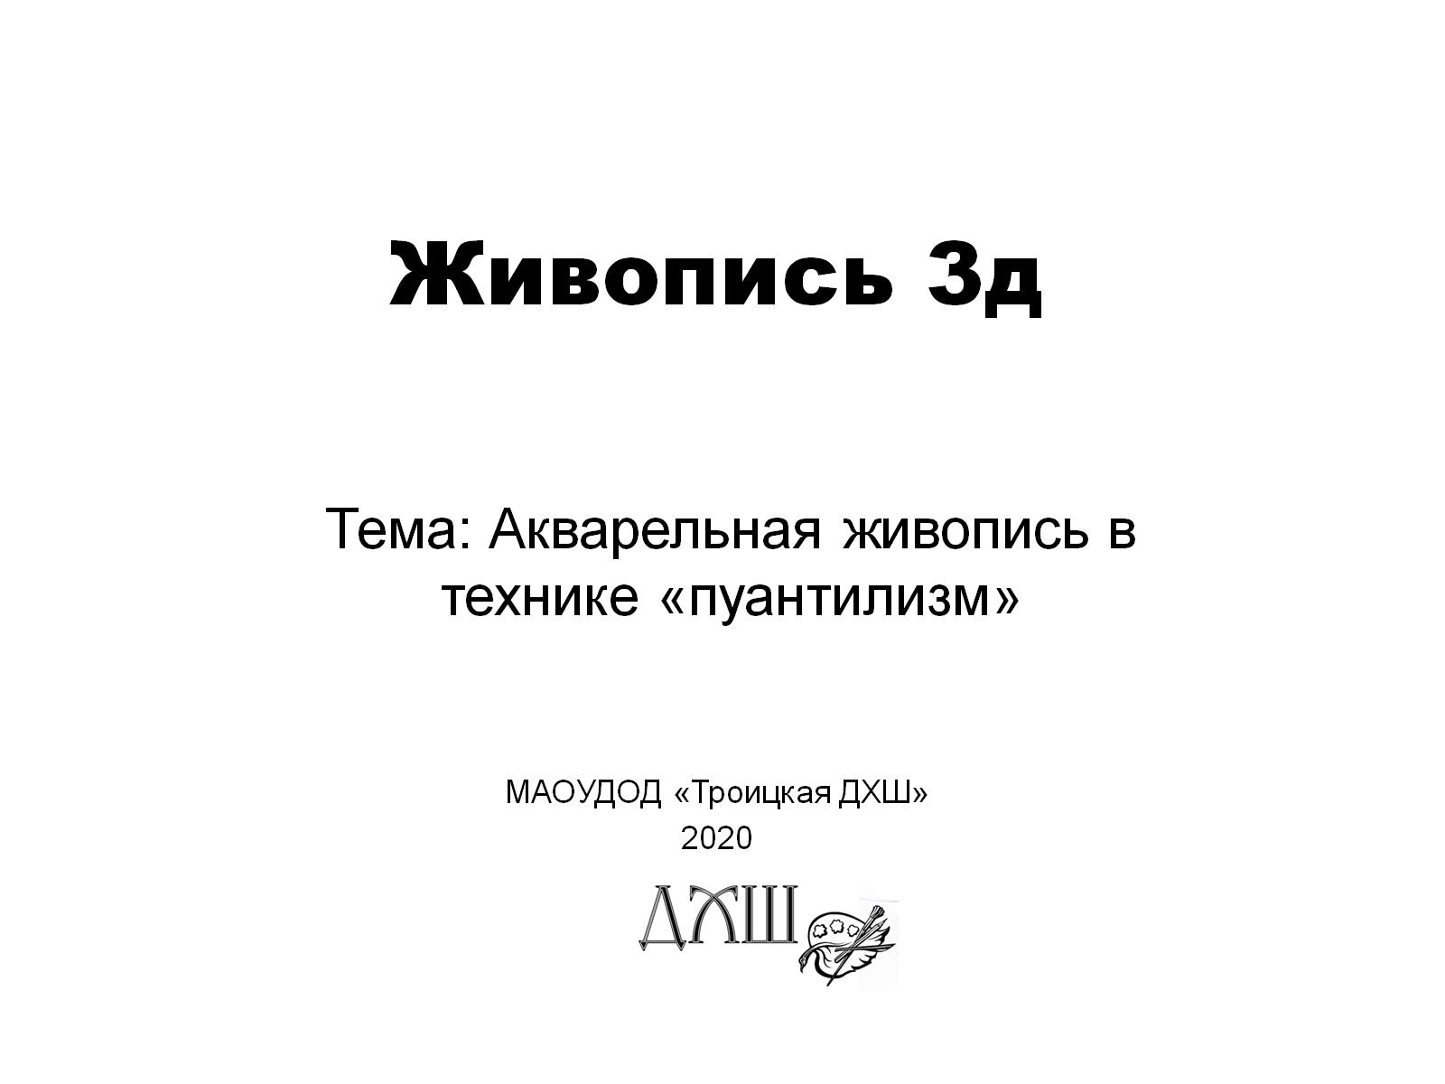
Живопись 3д

Slide 2
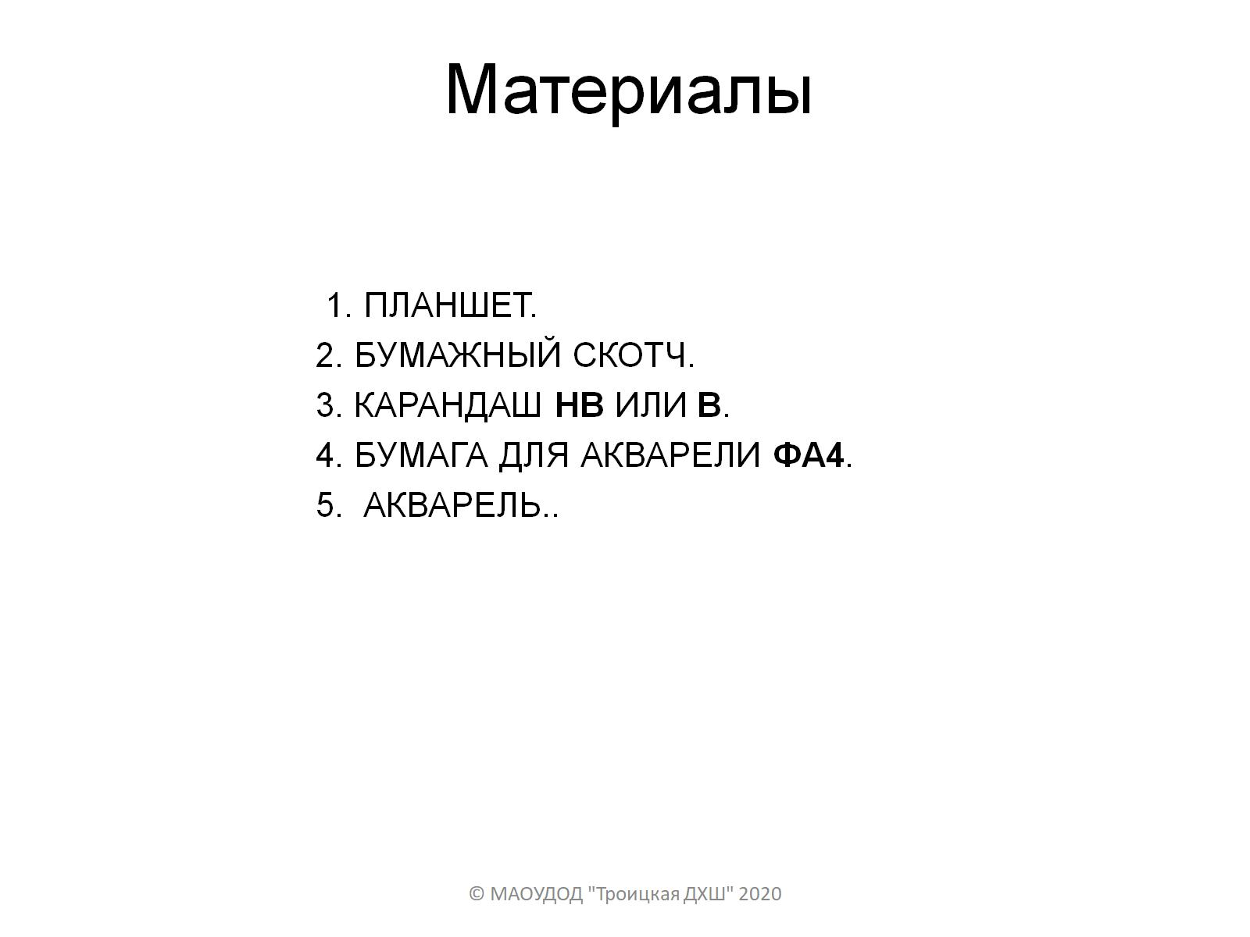
1. Планшет. 2. Бумажный скотч. 3. Карандаш нв или в. 4. Бумага для акварели фа4. 5. акварель..

Slide 3
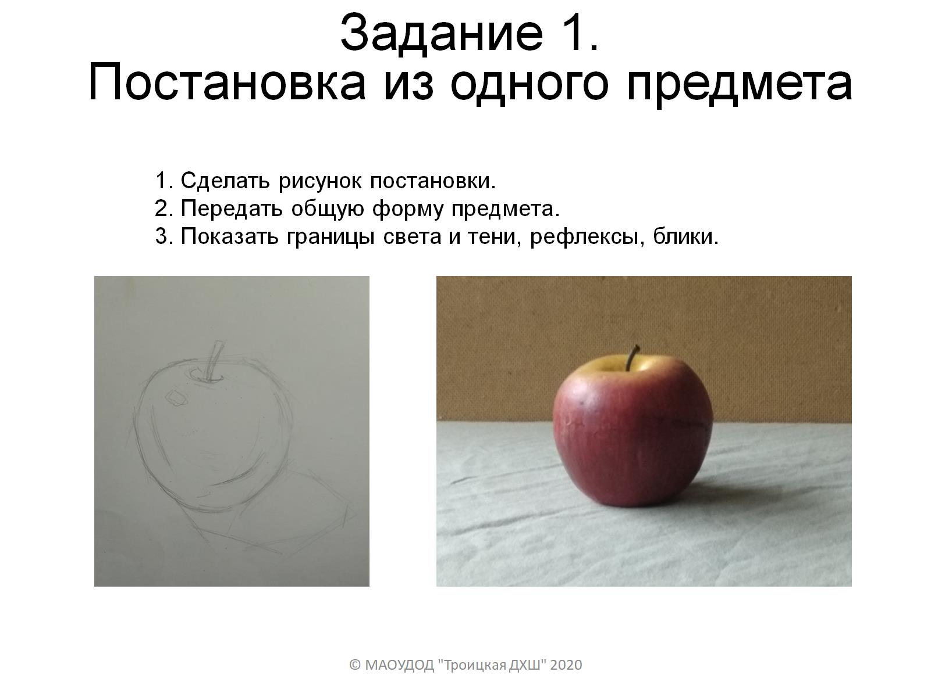
Задание 1. Постановка из одного предмета

Slide 4
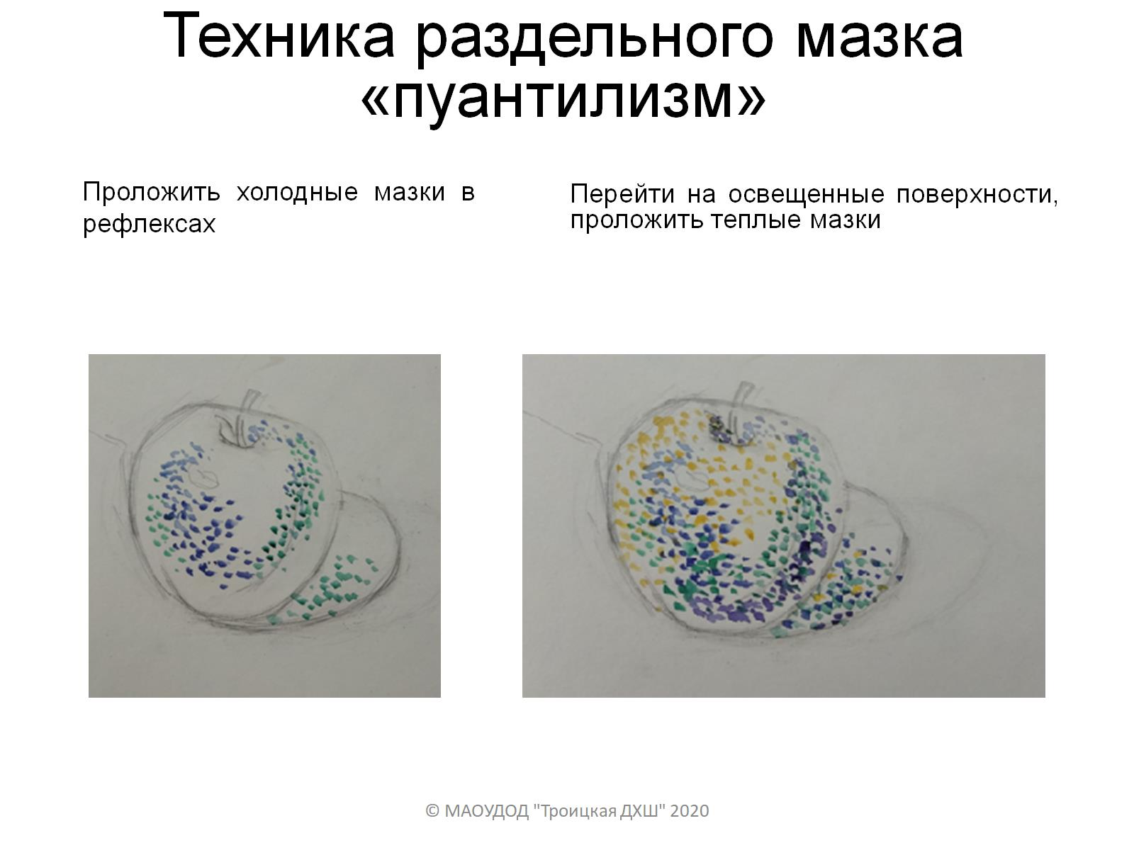
Техника раздельного мазка «пуантилизм»

Slide 5
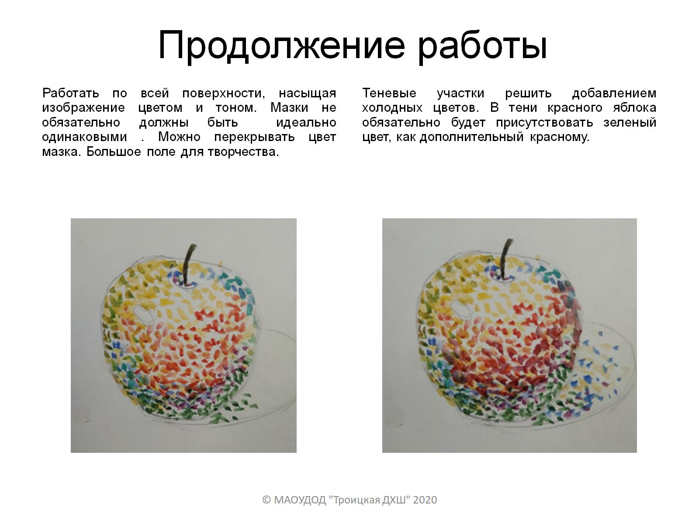
Продолжение работы

Slide 6
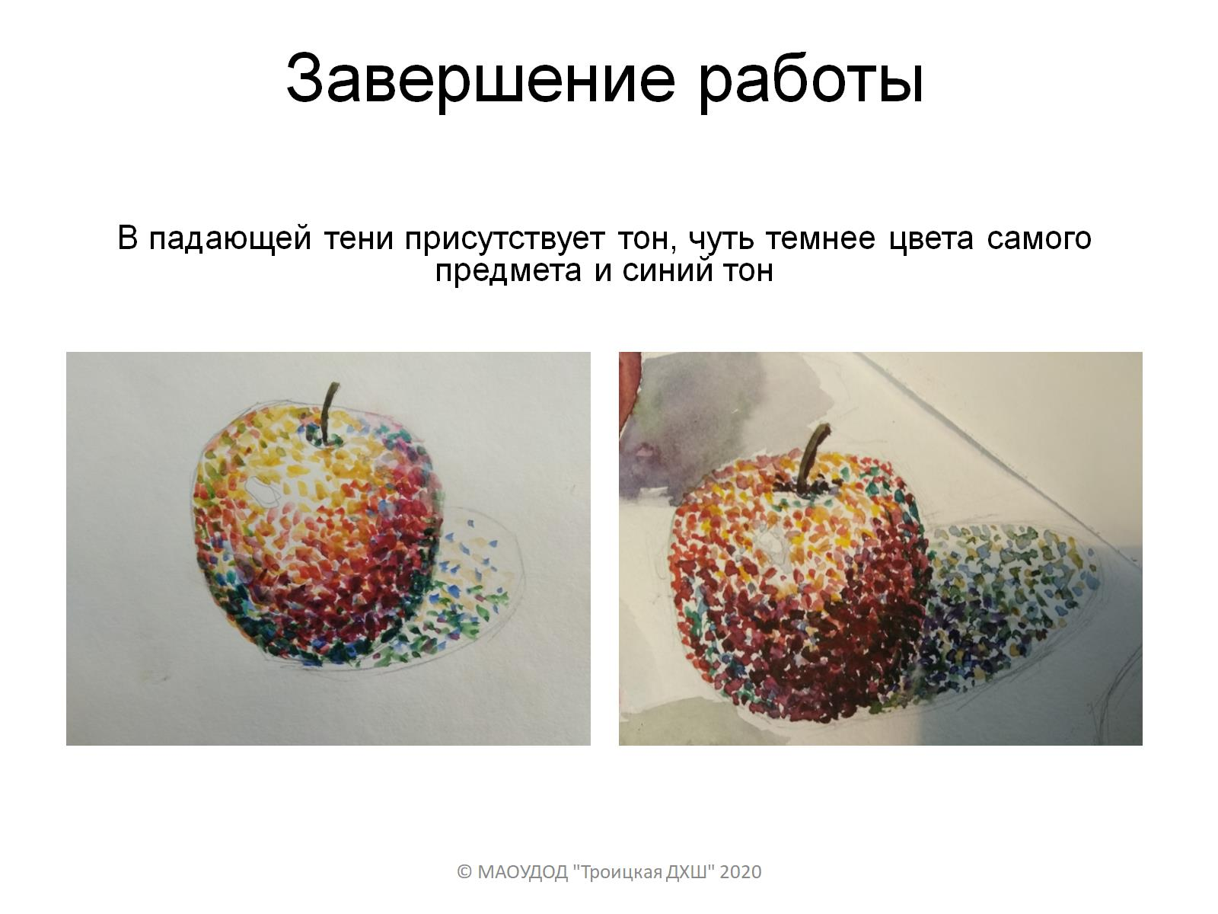
Завершение работы

Slide 7
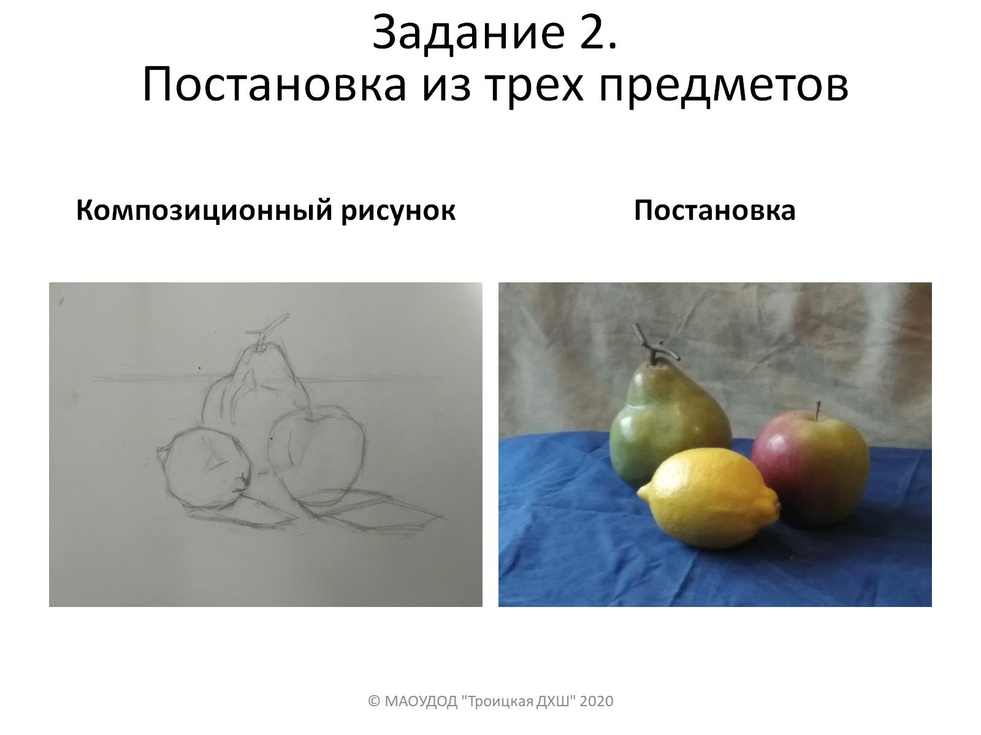
Задание 2. Постановка из трех предметов

Slide 8
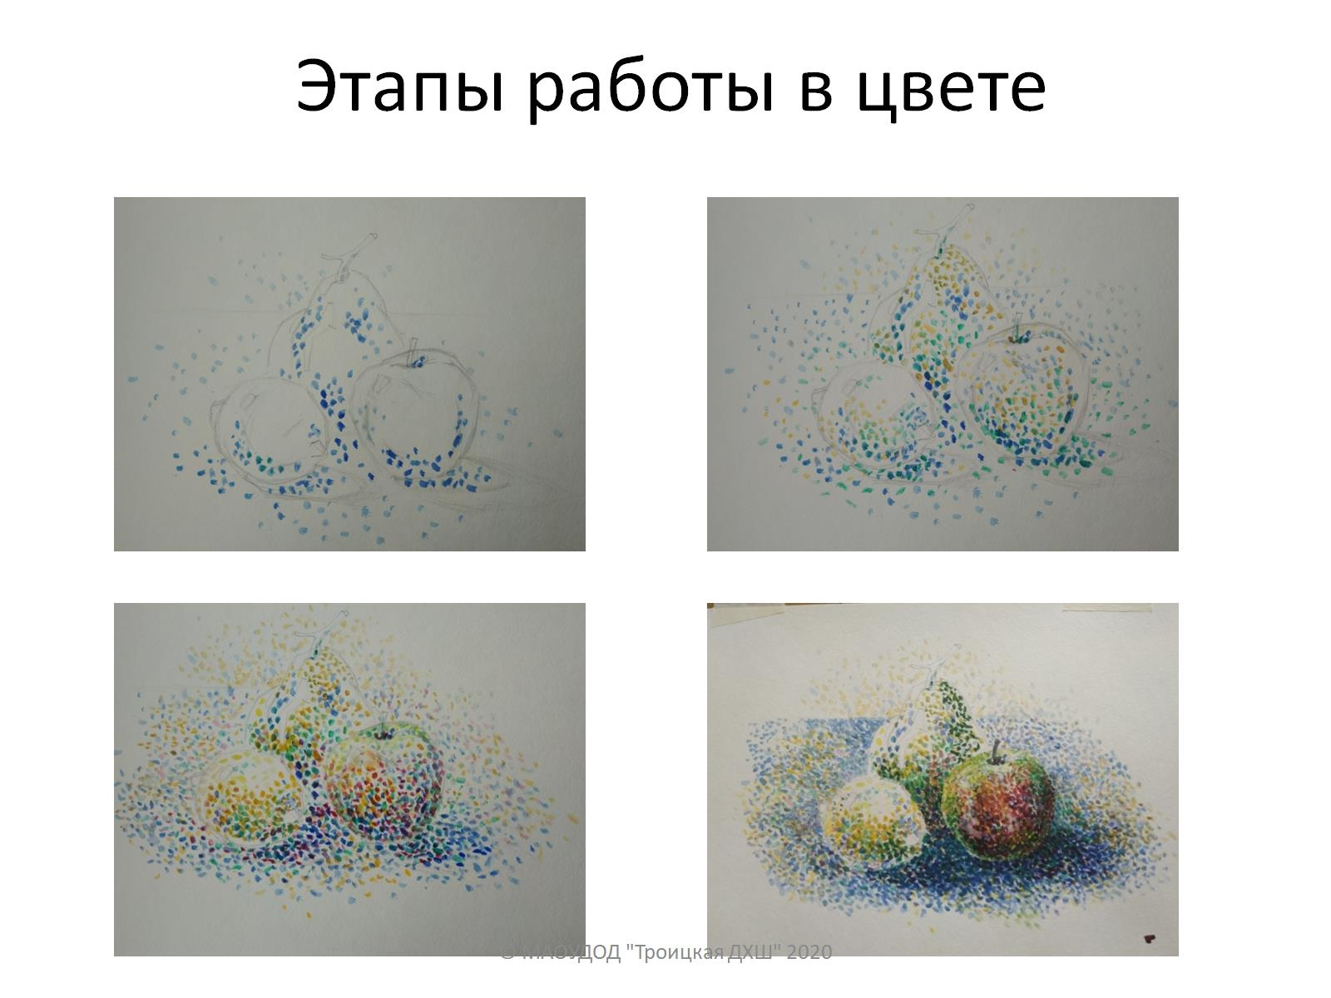
Этапы работы в цвете

